Slide 1
Stabilita a chaos v ekologii
Inovace a rozšíření výuky zaměřené
na problematiku životního prostředí na PřF MU (CZ.1.07/2.2.00/15.0213) spolufinancován Evropským sociálním fondem a státním rozpočtem
České republiky

Slide 2
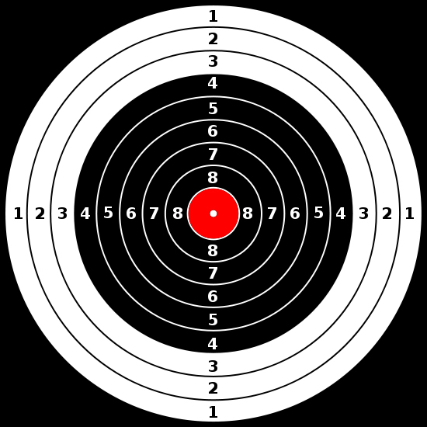
Quo vadis ecosystems?

Slide 3
Definice:
Energie, je hlavním konceptem termodynamiky, je definována jako schopnost systému zapříčinit změnu, například konat mechanickou, termální, chemickou, elektrickou nebo jinou práci
Emergie, je množství energie za slunce, které bylo na daném místě a v průběhu daného času použito k vytvoření daného systému, což může být ekosystém ale i umělý systém antropogenního původu
Em-power, je rychlost toku emergie měřená v jednotlách J/s
Exergie, je maximálním množstvím energie, která může být získáno ze systému, jeho převedením do stavu rovnováhy s prostředím, pod podmínkou, že supersystém: prostředí + systém je uzavřený. Bývá nazývána také volnou energií

Slide 4
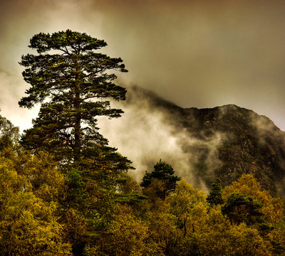
Růst ekosystému
růst biomasy systému, biomasa je rezervoárem volné energie slunečního záření, ovšem biomasa rovněž vyžaduje energii pro udržování (regenerace, procesy výživy), s procesy udržování je spojena disipace odpadního tepla: produkce entropie systému
růst komplexity sítě, to znamená efektivnější recyklace hmoty v systému a růst efektivity využití energie
růst informačního obsahu, zvyšování genetické a biologické diverzity, růst specializace v rámci ekosystému: posun od r-strategie ke K-strategii, takovíto živočichové produkují méně „odpadních“ produktů a nesou v sobě více informace
vzrůst exergie

Slide 5

  biomasa ekosystému roste
  změna počtu zpětných vazeb: během progresivní evoluce nárůst
  nárůst respirace
  respirace vzhledem k biomase klesá
  specifická produkce entropie, vzhledem k biomase, klesá
  celková produkce entropie stoupá a nakonec se ustálí na stálé úrovni
  množství informace vzrůstá (více druhů, druhy s větším počtem genů, biochemie se více diverzifikuje)

Slide 7
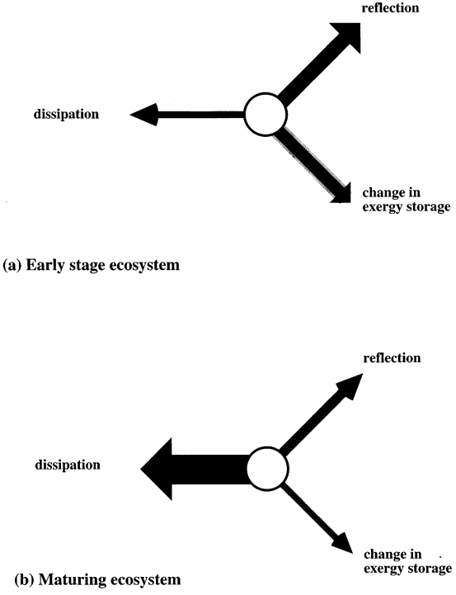
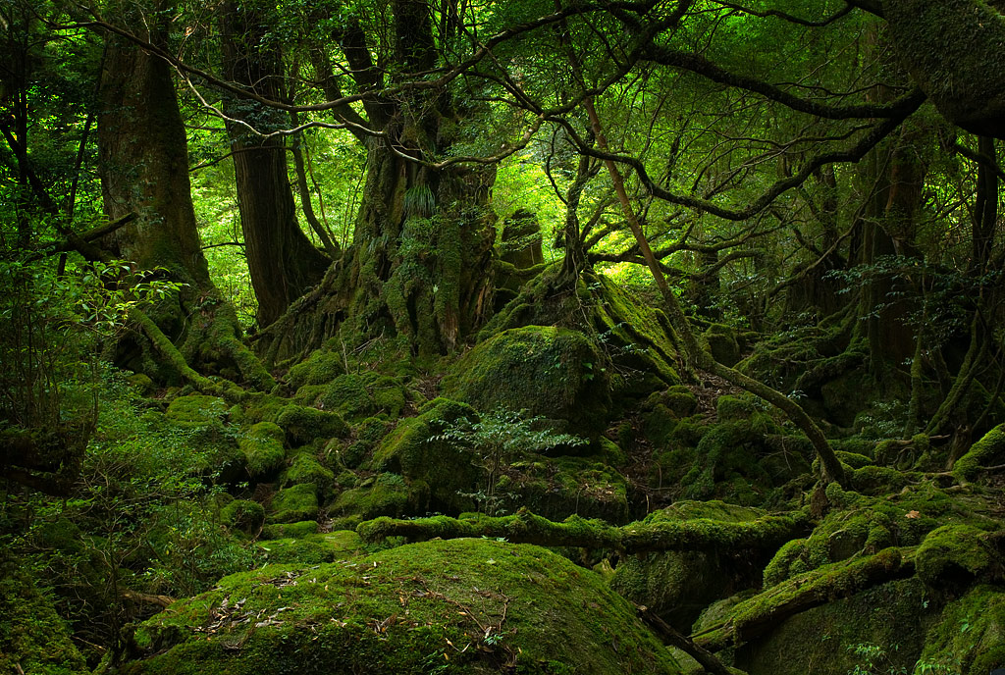
Který proces patří ke které fázi?

Slide 8
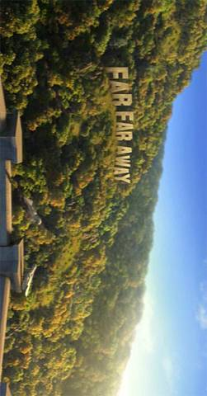
Jak popsat stav a směrování ekosystémů?
Naším cílem je popsat stav ekosystému pomocí souboru veličin, které by odrážely:
  jeho vzdálenost od termodynamické rovnováhy, tedy sukcesní vyzrálost
  evoluční směřování ekosystému
  stabilitu ekosystému
  míru jeho narušení člověkem

Slide 9

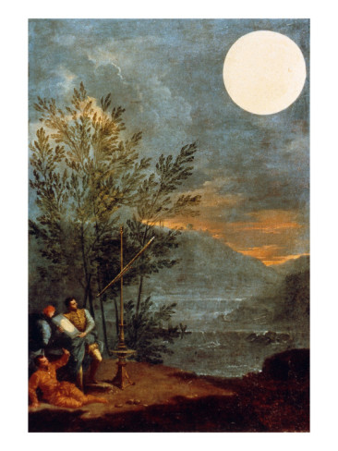
Emergie
Emergie může být interpretována jako cena daného ekosystému a jeho udržování v jednotkách sluneční energie.
Emergie je extenzivní stavovou veličinou a udává, kolik sluneční energie je třeba pro výstavbu různých „typů“ biomasy.

Slide 11

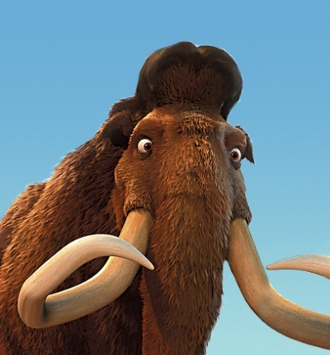
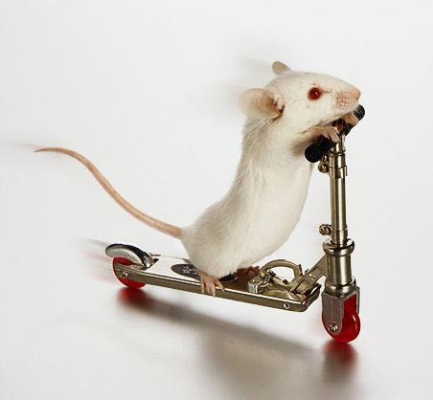
Supply – demant indicator
1. bylo empiricky zjištěno, že rychlost metabolických procesů v ekosystémech je funkcí jejich hmotnosti (biomasy)
r ∝ M^{3/4}
tedy rychlost metabolismu vztažená na jednotku hmotnosti s rostoucí hmotností klesá
2. ekosystém může být popsán sítí objektů a toků

Slide 12

jedinec
ekosystém

Slide 13
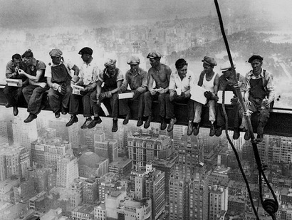
Exergie
Exergie je definována jako maximální množství užitečné práce, které je systém schopen vykonat, cestou k rovnovážnému stavu (termodynamické rovnováze) ze svým prostředím.
ΔA_{max} = -ΔG
Rozdíl mezi exergií a volnou energií (energií dostupnou pro konání práce) je v tom, že pro případ exergie, můžeme v jednotlivých případech zvolit vhodný referenční stav.
Pro účely měření exergie v ekosystémech je vhodné vzít za referenční stav situaci, kdy jsou všechny sloučeniny anorganické a v maximálním oxidačním stavu.

Slide 14
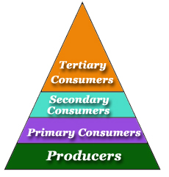
Bilance exergie ekosystému
E_{t} = Ex + A_{en}
dEx = d_{i}Ex + d_{e}Ex
Q
d_{i}Ex/dt < 0
d_{e}Ex/dt > 0
pokud je |d_{i}Ex/dt| < d_{e}Ex/dt
systém má přebytek exergie a může zvyšovat svou vnitřní uspořádanost, což je u našich ekosystémů z hlediska ročního cyklu běžný případ v jarním a letním období

Slide 15
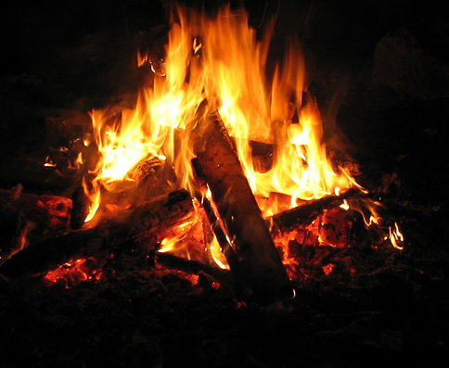
Jak lze vyčíslit exergii ekosystému?
pro ekosystém:
  energie biomasy
  energie informačního obsahu
  energie komplexity sítě vztahů
pro biomasu
pamatujete na Gibbsovu rovnici?
dU = TdS – pdV + ∑ μ_{m}dn_{m}
můžeme aproximovat celkovým množstvím biomasy v ekosystému

Slide 16

Energetická cena informačního obsahu živého systému ?
živá žába o hmotnosti 20g: 257 MJ
mrtvá žába o hmotnosti 20g: 374 kJ
Výraz je znám z teorie informace, informačního vyjádření entropie, ale stejnou formu zápisu má třeba i Shannonův-Weaverův index pro biodiverzitu.

Slide 17


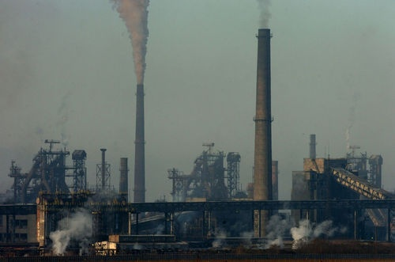
Koncept exergie a degradace ekosystémů
  Koncept exergie nám umožňuje rovněž kvantitativně vyjádřit míru, s jako člověk poškozuje globální ekosystém.
  Pokud jsou například těžké kovy mobilizovány ze svých rud a rozptylovány do prostředí, projeví se to vzhledem k jejich toxicitě ztrátou exergie z ekosystémů.
ztráta exergie v důsledku chemické-difúzní kontaminace

Slide 18
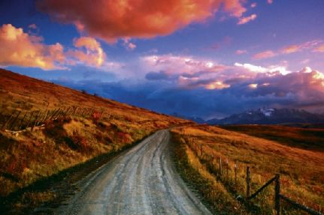

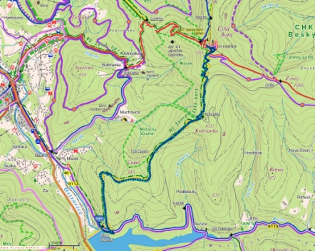
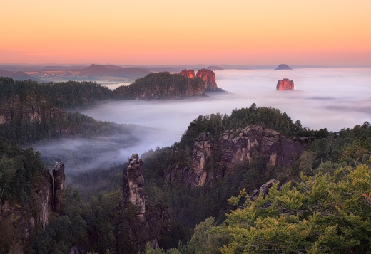
Čtvrtý zákon termodynamiky
Pokud pozorujeme evoluci nebo sukcesi
ekosystému, vidíme spění ke stále větší
komplexnosti a tendenci využít ekologických
nik v maximální možné míře.
Zdá se tedy, směr vývoje ekosystémů (živých systémů) je orientován dle jistého zákona, zákonů.
Chceme pochopit toto směřování:
  musíme najít veličiny (měřitelné) popisující tuto směrovost
  jaký mají tyto veličiny vztah k tomuto k
  přirozenému výběru

Slide 19
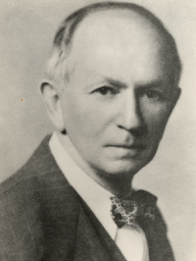
jedním z prvních, kdo se pokusil popisovat evoluci živých systémů pomocí parametrů spjatých energetickou interakcí systém-prostředí, byl Alfred James Lotka (March 2, 1880 – December 5, 1949)
Lotkův názor zní, že ekosystém se během své evoluce snaží optimalizovat tok užitečné energie, která u ekosystémů s první trofickou úrovní zelených rostlin, pochází z energie slunečního záření
díky nápadnému spojení tohoto principu s Darwinovým konceptem fitness, bývá tento princip nazýván Lotka-Darwinovým principem

Slide 20
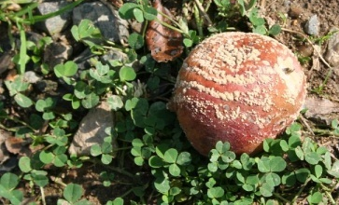
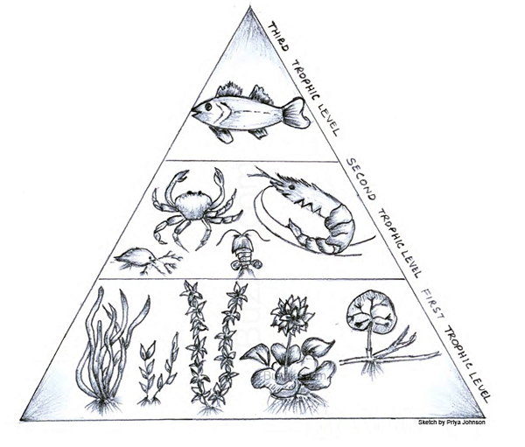
Lotka ve své práci hovoří o volné (dostupné) energii v souladu s Gibbsovou definicí a odvolává se Boltzmanovu práci:
„If sources are presented, capable of supplying available energy in excess of that actually being tapped by the entire system of living organisms, then an opportunity is furnished for suitably constituted organisms to enlarge the total energy flux through the system”
Tento svůj Lotka považuje za podložený na základě pozorování
a dále jej upřesňuje:
„In every instance considered, natural selection will so operate as to increase the total mass of the organic system, to increase the rate of circulation of matter through the system, and to increase the total energy flux through the system, so long as there is presented a unutilized residue of matter and available energy”
Jelikož volná energie odpovídá exergii, lze tento princip nazvat také „principem maximálního toku exergie“.

Slide 21


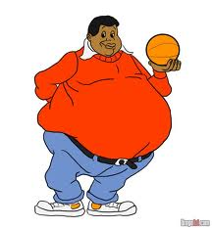
Možné formulace „4. zákona termodynamiky“
  maximum entropy formation or dissipation (Aoki, 1988)
  minimum excess entropy (Mauersberger, 1995)
  minimum dissipation (Johnson, 1995)
  maximum exergy storage (Mejer and Jørgensen, 1978; Jørgensen and Mejer, 1981; Jørgensen, 1982),
  maximum exergy degradation or destruction (Kay and Schneider, 1992, 1994)
  maximum ascendancy (Ulanowicz, 1980)
některé tyto principy lze spojit se snadno měřitelnými veličinami v ekosystémech, například: exergie: udržitelná biomasa, produkce entropie: intenzita metabolismu, buď celého systému, nebo vztažena na jednotku hmoty (specifická entropie), ascedance: primární produkce

Slide 22
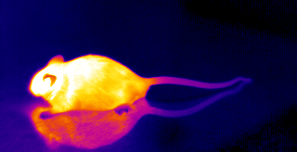
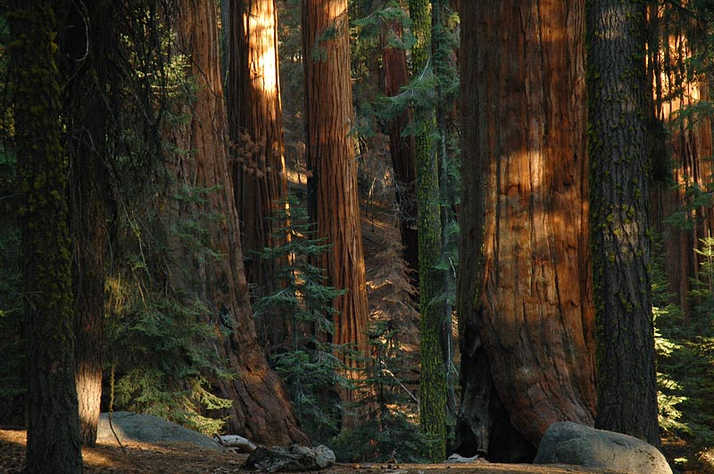
Disipace a ukládání volné energie jako hlavní inspirace formulace „4. zákona termodynamiky“
v ekosystému se kombinují dva procesy:
1. udržování a regenerace stávající struktury
2. růst struktur nových
tyto dva procesy se dají označit jako: tok energie systémem a ukládání užitečné energie do systému
dilema: svět podle principu Maximálního zadržení exergie nebo svět podle principu Maximální produkce entropie?

Slide 23
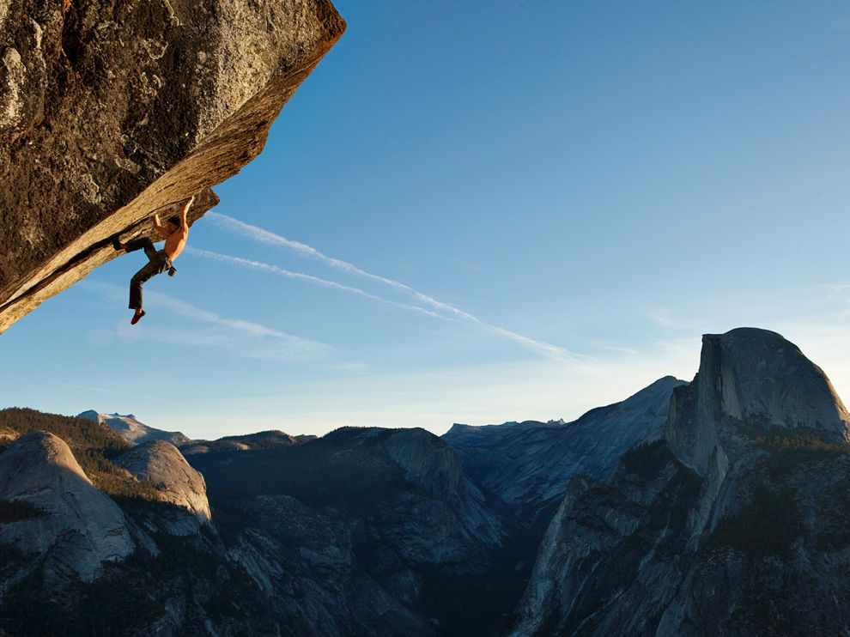
ekosystémy se pravděpodobně chovají jako vytrvalý lezec…
na první pohled vede zvyšování efektivity využívání zdrojů k poklesu disipace, ovšem pokud umožní nárůst uskladněné exergie, zvýší se i „udržovací“ disipace
a jsou tedy „uspokojeny“ obě sady parametrů popisujících cíl evoluce: ty, jež „vidí“ cíl v maximální disipaci i ty, co vidí cíl v maximální „uskladněné“ exergií

